Slide 1
Конференция
«Будущее зелёных зон Санкт-Петербурга»
25 января 2025
Законодательная инициатива по созданию зон «временных ЗНОП»
Михаил Иванович АМОСОВ
депутат Законодательного собрания Санкт-Петербурга

Slide 2
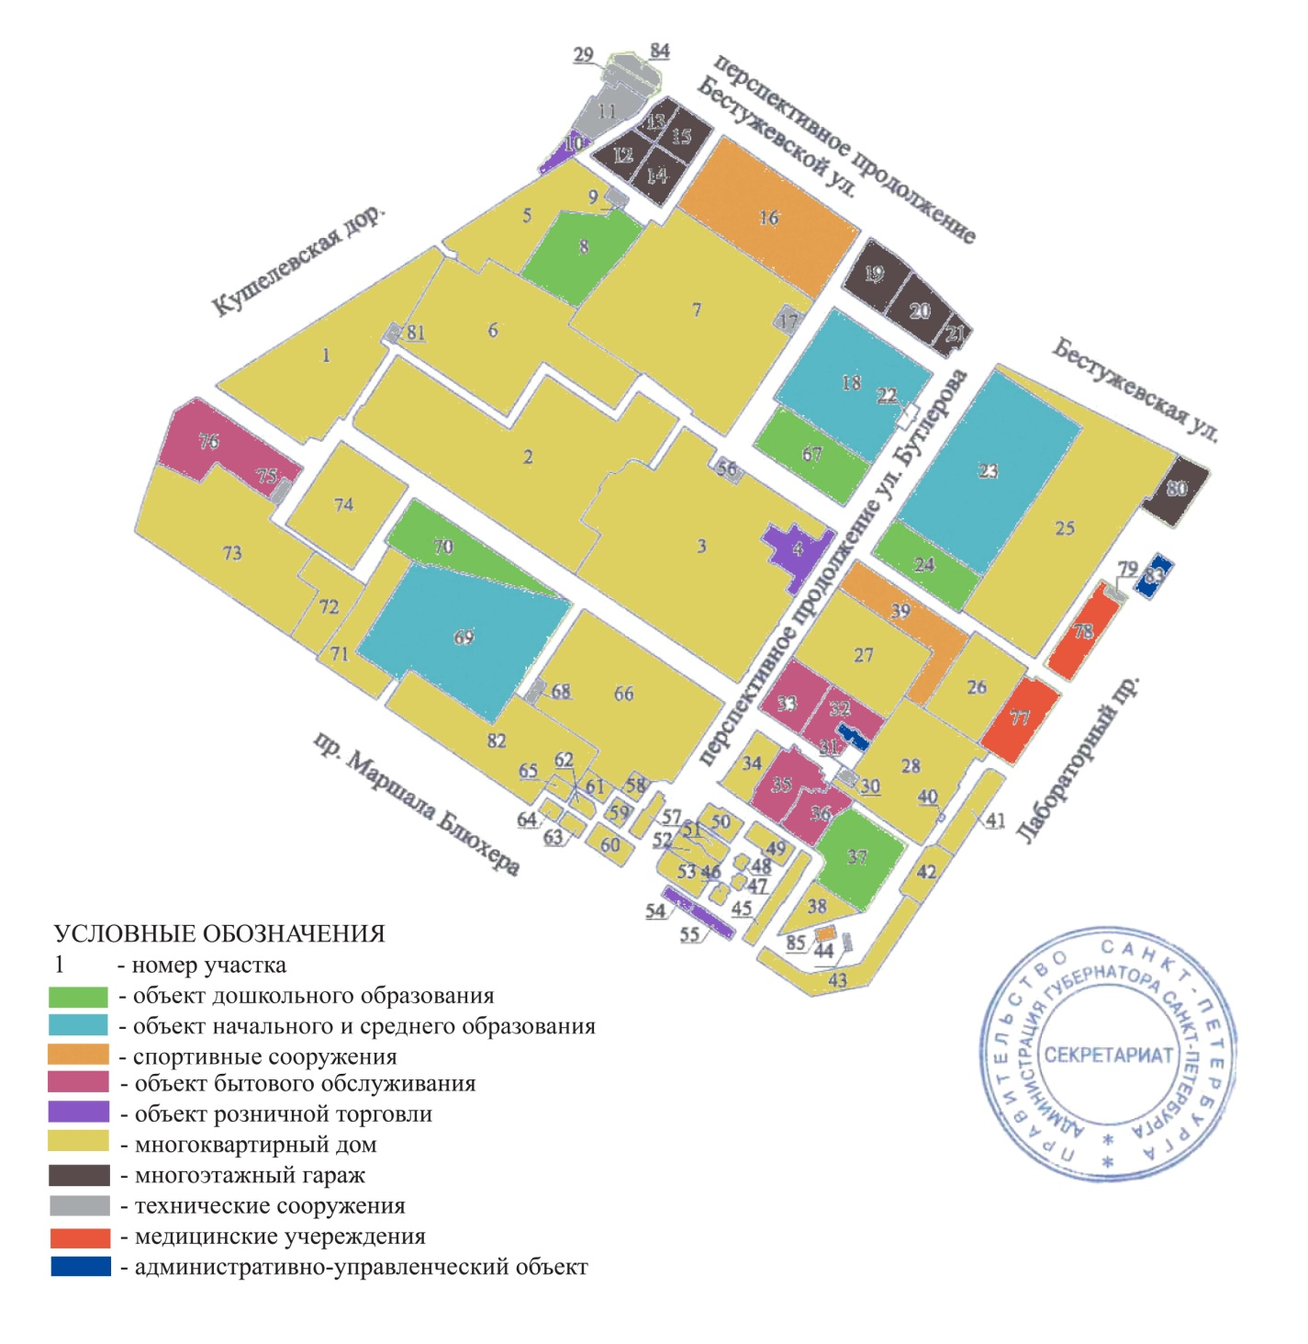
Утверждённый проект планировки Кушелевки не предусматривает зелёных зон
В документе показаны участки под жильё, школы, детсады, паркинги и др.
Существующие нормативы градостроительного проектирования не предусматривают создания ЗНОП при проектировании жилых кварталов

Slide 3
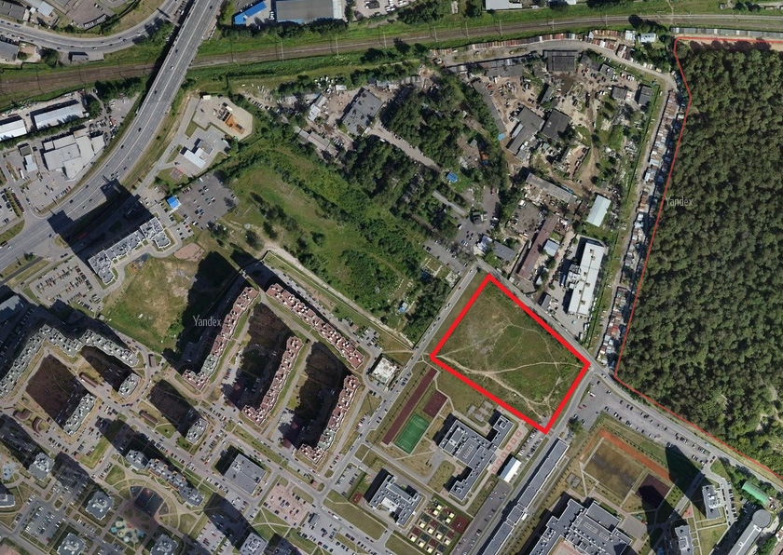
Возможный «временный ЗНОП» на Кушелевке

Slide 4
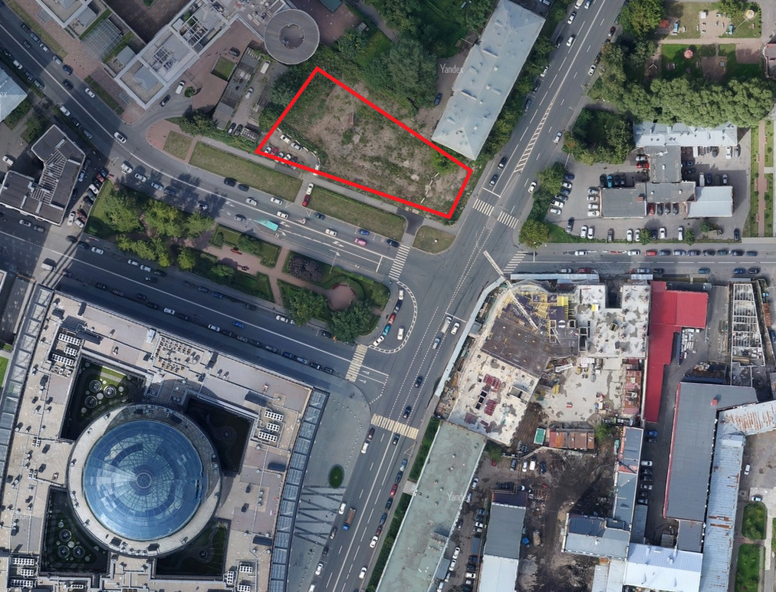
Решение правительства СПб по созданию сада сирени на месте будущей станции метро

